Slide 1
TRAITEMENT DES LESIONS GENITALES DU TAUREAU
Arnaud Sartelet
asartelet@uliege.be
Département Clinique des Animaux de Production
Faculté de Médecine Vétérinaire
Université de Liège

Slide 2
LESIONS GENITALES DU TAUREAU
INTRODUCTION
RAPPELS ANATOMIQUES
EXAMEN DU SYSTÈME REPRODUCTEUR
SCROTUM & TESTICULES
la cryptorchidie, les hernies et les atteintes testiculaires
PENIS
la papillomatose, la persistance du frein, l’hématome, le défaut d’érection/extériorisation et la déviation
PREPUCE
l’avulsion, le prolapsus et l’anneau de poils
UROLITHIASES

Slide 3
LESIONS GENITALES DU TAUREAU
INTRODUCTION
RAPPELS ANATOMIQUES
EXAMEN DU SYSTÈME REPRODUCTEUR
SCROTUM & TESTICULES
la cryptorchidie, les hernies et les atteintes testiculaires
PENIS
la papillomatose, la persistance du frein, l’hématome, le défaut d’érection/extériorisation et la déviation
PREPUCE
l’avulsion, le prolapsus et l’anneau de poils
UROLITHIASES

Slide 4
INTRODUCTION
LESIONS GENITALES DU TAUREAU
IMPORTANCE DE L’EVALUATION DU REPRODUCTEUR
ACHAT ou 1-2 mois avant mise à la reproduction
EXAMEN COMPLET = 5,6 - 12% INAPTES
GENERAL
LOCOMOTEUR
REPRODUCTEUR (5 - 25%) : testicules et scrotum, pénis, sperme
PRONOSTIC VITAL: OK
PRONOSTIC REPRODUCTEUR: RESERVE
CONGENITALES OU PREPUBERES
ACQUISES : SAILLIE ou PREDISPOSITION ANATOMIQUE
EXAMEN ANNUEL: AVANT LA MISE A LA REPRODUCTION
OBSERVATION QUOTIDIENNE: PRISE EN CHARGE RAPIDE = MEILLEUR PRONOSTIC

Slide 5
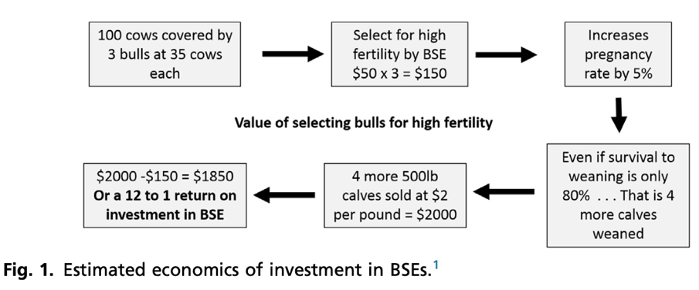
INTRODUCTION
LESIONS GENITALES DU TAUREAU

Slide 6
LESIONS GENITALES DU TAUREAU
INTRODUCTION
RAPPELS ANATOMIQUES
EXAMEN DU SYSTÈME REPRODUCTEUR
SCROTUM & TESTICULES
la cryptorchidie, les hernies et les atteintes testiculaires
PENIS
la papillomatose, la persistance du frein, l’hématome, le défaut d’érection/extériorisation et la déviation
PREPUCE
l’avulsion, le prolapsus et l’anneau de poils
UROLITHIASES

Slide 7
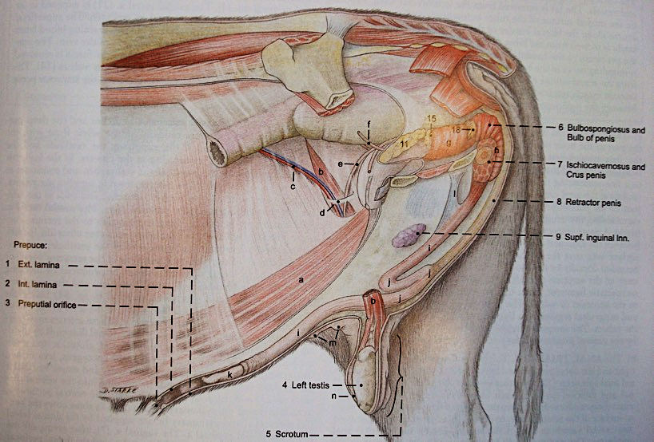
RAPPELS ANATOMIQUES
LESIONS GENITALES DU TAUREAU
« S » pénien
Muscle crémaster
Partie libre du pénis
Partie libre du pénis
Bovine anatomy, Budras & Habel, 2011

Slide 8
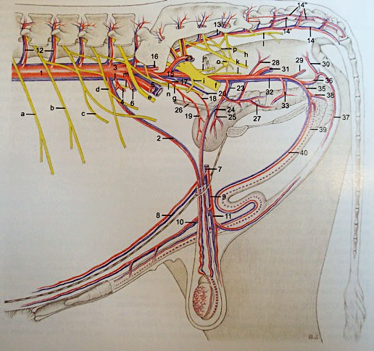
LESIONS GENITALES DU TAUREAU
RAPPELS ANATOMIQUES
a. & v. testiculaires
a. & v. dorsales du pénis
a. & v. du canal déférent
a. & v. profondes du pénis
a. & v. épigastriques prof. caudales
a. & v. épigastriques sup. caudales
Bovine anatomy, Budras & Habel, 2011

Slide 9
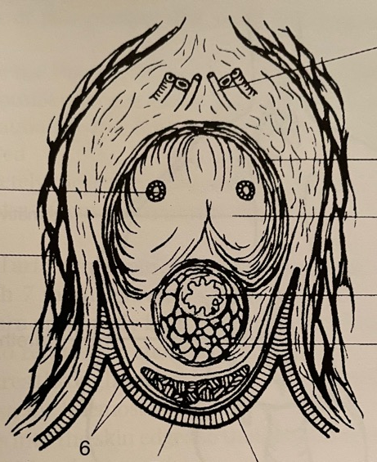
LESIONS GENITALES DU TAUREAU
RAPPELS ANATOMIQUES
A., V., N. DORSAL DU PENIS
CORPS CAVERNEUX
CORPS SPONGIEUX

Slide 10
LESIONS GENITALES DU TAUREAU
INTRODUCTION
RAPPELS ANATOMIQUES
EXAMEN DU SYSTÈME REPRODUCTEUR
SCROTUM & TESTICULES
la cryptorchidie, les hernies et les atteintes testiculaires
PENIS
la papillomatose, la persistance du frein, l’hématome, le défaut d’érection/extériorisation et la déviation
PREPUCE
l’avulsion, le prolapsus et l’anneau de poils
UROLITHIASES

Slide 11
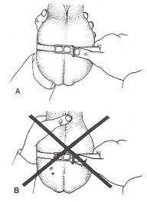
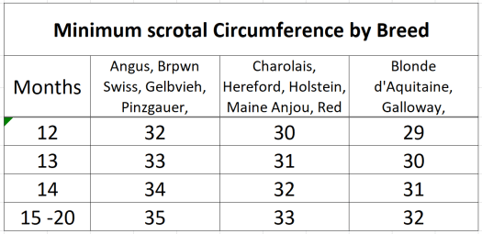
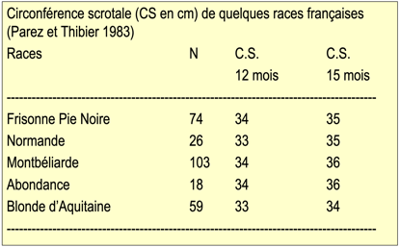
EX. SYSTÈME REPRODUCTEUR
LESIONS GENITALES DU TAUREAU
EN CHIFFRES: SCROTUM
> 12 mois > 30 cm

Slide 12
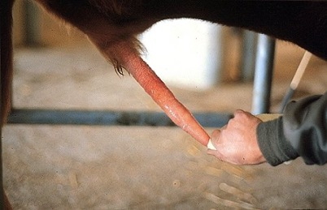
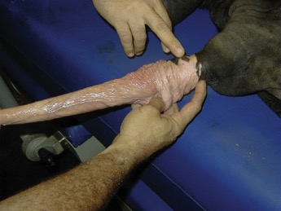
EX. SYSTÈME REPRODUCTEUR
LESIONS GENITALES DU TAUREAU
EN CHIFFRES: PENIS
LONGUEUR DU PENIS = 120 cm
PENIS EN ERECTION = 30-50 cm
EXTERIORISATION MANUELLE = 30 cm
Xylazine: 0,01 mg/kg, IV ou 0,02 mg/kg IM ou massage rectal

Slide 13
LESIONS GENITALES DU TAUREAU
INTRODUCTION
RAPPELS ANATOMIQUES
EXAMEN DU SYSTÈME REPRODUCTEUR
SCROTUM & TESTICULES
la cryptorchidie, les hernies et les atteintes testiculaires
PENIS
la papillomatose, la persistance du frein, l’hématome, le défaut d’érection/extériorisation et la déviation
PREPUCE
l’avulsion, le prolapsus et l’anneau de poils
UROLITHIASES

Slide 14
LESIONS GENITALES DU TAUREAU
SCROTUM & TESTICULES
CRYPTORCHIDIE
TROUBLE DE LA MIGRATION DU ou DES TESTICULES
RARE CHEZ LE BOVIN (0,17 %)
SOUVENT UNILATERAL GAUCHE (69 %) VS DROIT (31 %)
SOUVENT INGUINAL (66 %) VS ABDOMINAL
HEREDITAIRE = REFORME
CRYPTOCHYDECTOMIE ? => modifications vers 8-10 ans

Slide 15
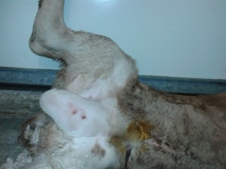
LESIONS GENITALES DU TAUREAU
SCROTUM & TESTICULES
HERNIES INGUINALES & SCROTALES
INGUINALES >>>> SCROTALES
TAUREAU >>> CONGENITALE
GAUCHE >>> DROITE
S’étranglent rapidement (24h)
SIGNES CLINIQUES
Dépend de la durée des symptômes, abattement, colique, anorexie, pas de transit, tuméfaction ferme et œdème
Dépend de la portion herniée
Palpation transrectale
EX. COMPLEMENTAIRE = Echographie

Slide 16
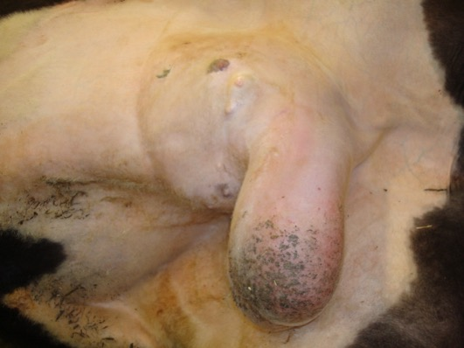
LESIONS GENITALES DU TAUREAU
SCROTUM & TESTICULES

Slide 17
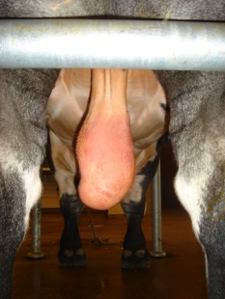
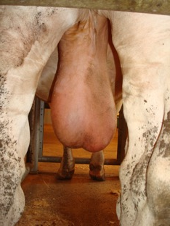
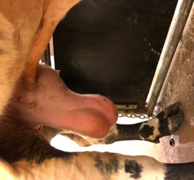
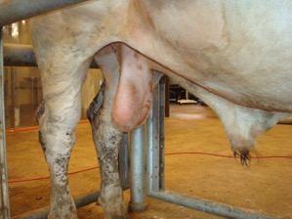
LESIONS GENITALES DU TAUREAU
SCROTUM & TESTICULES

Slide 18
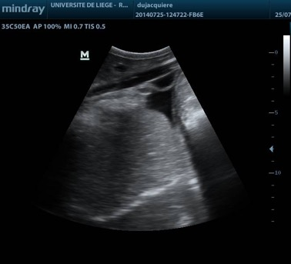
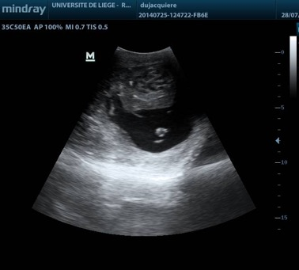
LESIONS GENITALES DU TAUREAU
SCROTUM & TESTICULES

Slide 19
LESIONS GENITALES DU TAUREAU
SCROTUM & TESTICULES
TRAITEMENT
CHIRURGICAL : INGUINALE
URGENCE.... ETRANGLEMENT RARE MAIS RAPIDE
< 12 - 24 h : LAPAROTOMIE FLANC GAUCHE
Réduction par laparotomie flanc gauche
Entérectomie si nécessaire
Fermeture de l’anneau interne
> 24 h: HERNIORRAPHIE OUVERTE = > AG
Entérectomie
Castration???
> 3 jours: adhérences ++++

Slide 20
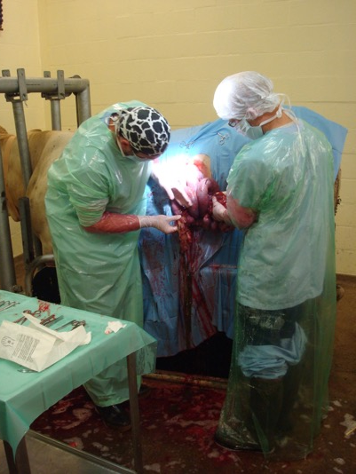
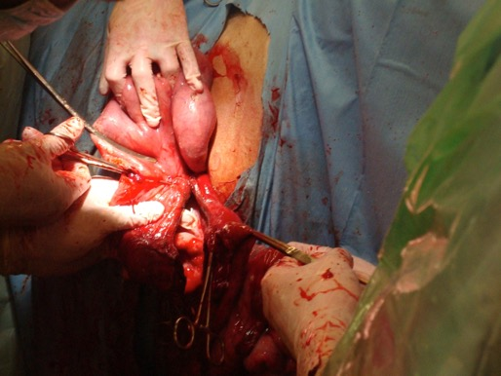
LESIONS GENITALES DU TAUREAU
SCROTUM & TESTICULES
LAPAROTOMIE FLANC GAUCHE + ENTERECTOMIE

Slide 21
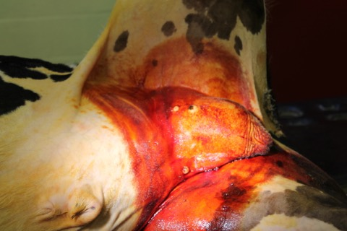
LESIONS GENITALES DU TAUREAU
SCROTUM & TESTICULES
HERNIORRAPHIE INGUINALE OUVERTE

Slide 22
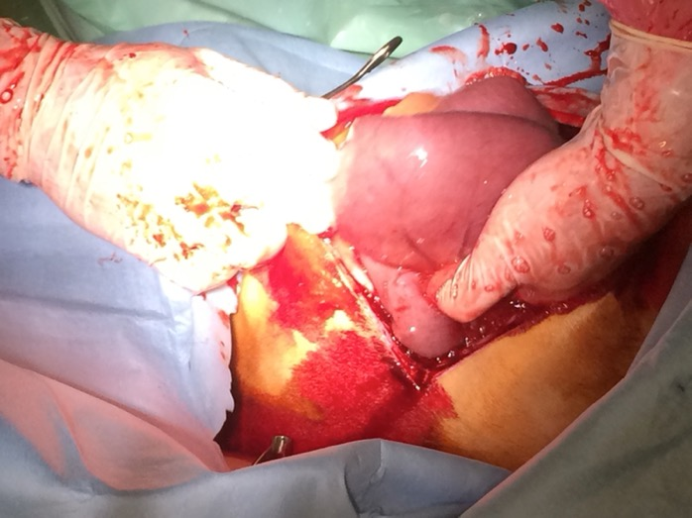
LESIONS GENITALES DU TAUREAU
SCROTUM & TESTICULES
HERNIORRAPHIE INGUINALE OUVERTE

Slide 23
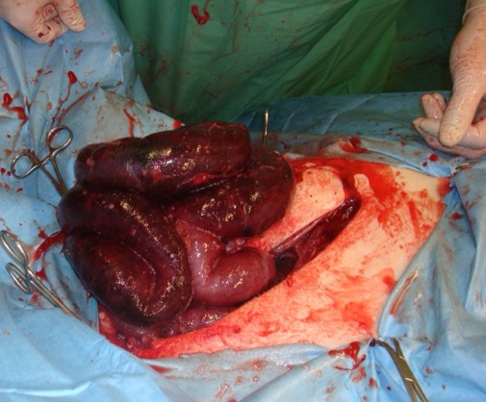
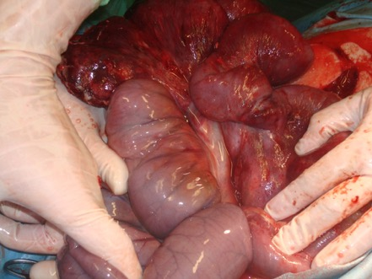
LESIONS GENITALES DU TAUREAU
SCROTUM & TESTICULES
HERNIORRAPHIE INGUINALE OUVERTE

Slide 24
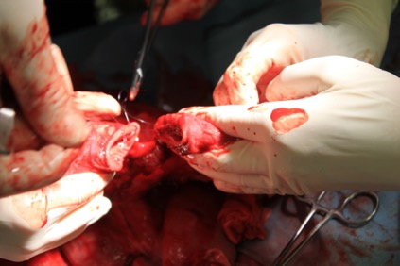
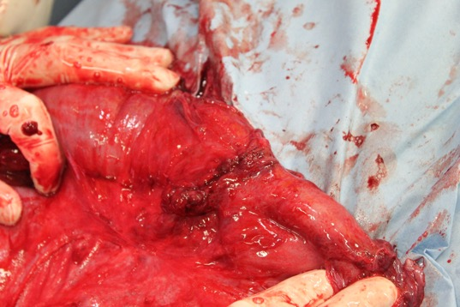
LESIONS GENITALES DU TAUREAU
SCROTUM & TESTICULES
HERNIORRAPHIE INGUINALE OUVERTE + ENTERECTOMIE

Slide 25
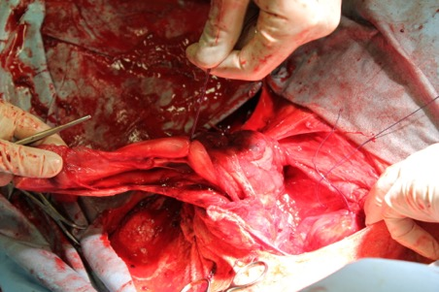
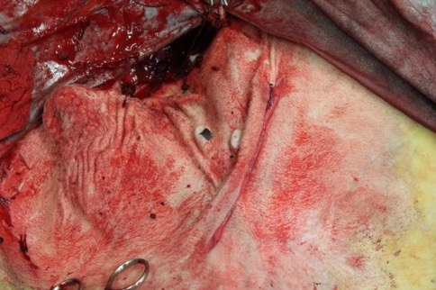
LESIONS GENITALES DU TAUREAU
SCROTUM & TESTICULES
HERNIORRAPHIE INGUINALE OUVERTE + ENTERECTOMIE + CASTRATION

Slide 26
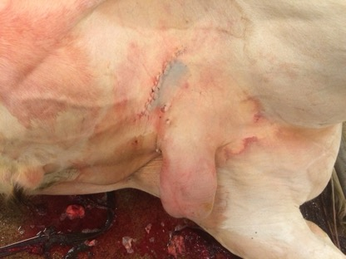
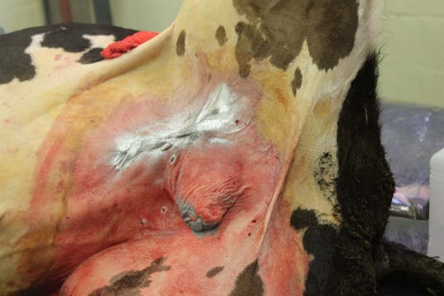
LESIONS GENITALES DU TAUREAU
SCROTUM & TESTICULES

Slide 27
LESIONS GENITALES DU TAUREAU
SCROTUM & TESTICULES
SUIVI POST-OPERATOIRE
ANTIBIOTHERAPIE + AINS
HYDROTHERAPIE
REPOS SEXUEL: 2-3 MOIS
COMPLICATIONS
CLASSIQUES : ENTERECTOMIE, LAPAROTOMIE
PERSISTANCE DE L’OEDEME

Slide 28
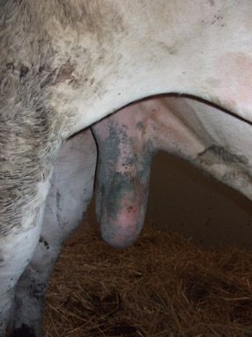
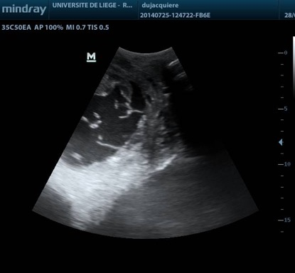
LESIONS GENITALES DU TAUREAU
SCROTUM & TESTICULES
COMPLICATIONS
PERSISTANCE DE L’OEDEME
J + 15

Slide 29
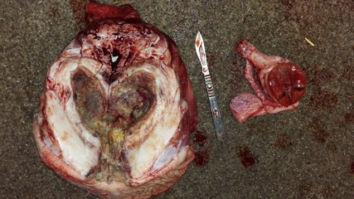
LESIONS GENITALES DU TAUREAU
SCROTUM & TESTICULES
ATTEINTES TESTICULAIRES
ORCHITE
TUMEURS
TRAUMA
HYDROCELE
CASTRATION UNILATERALE => PRESERVER LA FONCTION DU TESTICULE SAIN

Slide 30
LESIONS GENITALES DU TAUREAU
INTRODUCTION
RAPPELS ANATOMIQUES
EXAMEN DU SYSTÈME REPRODUCTEUR
SCROTUM & TESTICULES
la cryptorchidie, les hernies et les atteintes testiculaires
PENIS
la papillomatose, la persistance du frein, l’hématome, le défaut d’érection/extériorisation et la déviation
PREPUCE
l’avulsion, le prolapsus et l’anneau de poils
UROLITHIASES

Slide 31
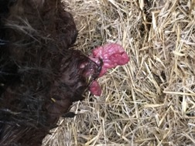
LESIONS GENITALES DU TAUREAU
PENIS
TUMEURS DU PENIS
PAPILLOMATOSE
PAPILLOMAVIRUS DE TYPE 1 (BPV-1)
FREQUENCE: 0,2 - 1,8 %
JEUNES MALES < 2 ANS
TOUT LE LONG DE LA PARTIE LIBRE DU PENIS & PEDICULEE
SAIGNEMENT (QUALITE DU SPERME)
DOULEUR A LA SAILLIE
PHIMOSIS OU PARAPHIMOSIS
LIGATURE, RESSECTION OU BISTOURI ELECTRIQUE
FIBROPAPILLOME
CARCINOME A CELLULES SQUAMEUSES

Slide 32
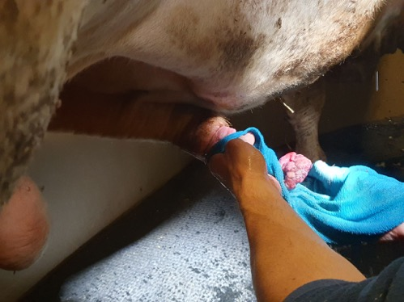
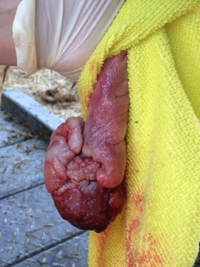
LESIONS GENITALES DU TAUREAU
PENIS
PAPILLOMATOSE

Slide 33
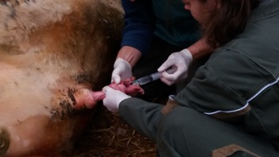
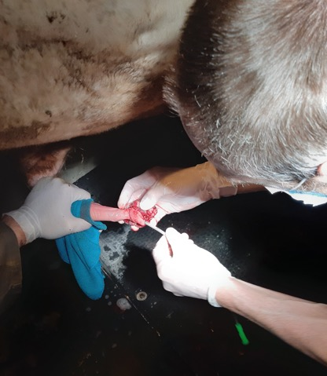
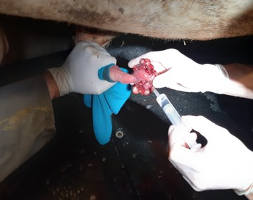
LESIONS GENITALES DU TAUREAU
PENIS
PAPILLOMATOSE: ANESTHESIE + SONDAGE URETRALE

Slide 34
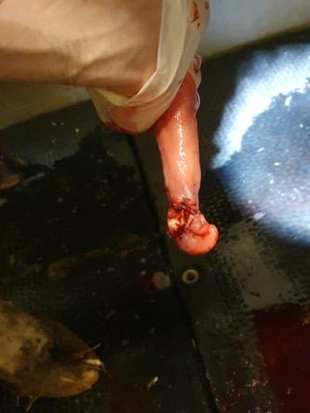
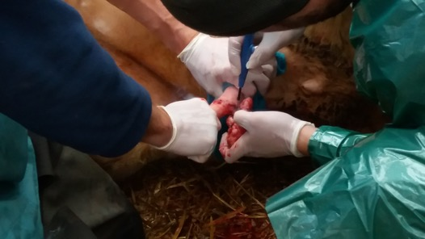
LESIONS GENITALES DU TAUREAU
PENIS
PAPILLOMATOSE: SONDAGE URETRALE + RESECTION

Slide 35
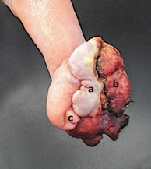
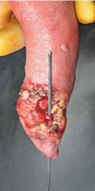
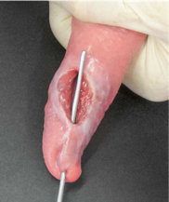
LESIONS GENITALES DU TAUREAU
PENIS
PAPILLOMATOSE
SOINS POST-OPERATOIRES
HYDROTHERAPIE DU FOURREAU: EVITER LES ADHERENCES
AINS
REPOS 3 SEMAINES
COMPLICATIONS
FISTULE URETRALE

Slide 36
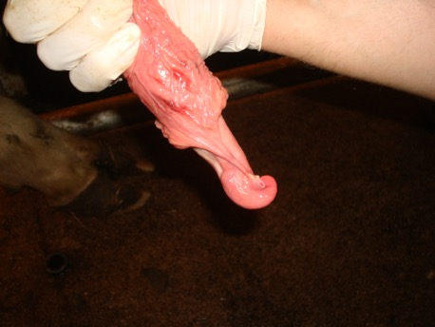
LESIONS GENITALES DU TAUREAU
PENIS
PERSISTANCE DU FREIN
SEPARATION INCOMPLETE DU LA PENIS VS PREPUCE (9 MOIS)
RAPHE VENTRAL
FREQUENCE: 0.4 - 16%
HEREDITAIRE
TRAITEMENT CHIRURGICAL
LIGATURE + SECTION
REPOS 1 SEMAINE
PRONOSTIC BON

Slide 37
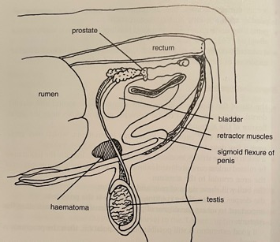
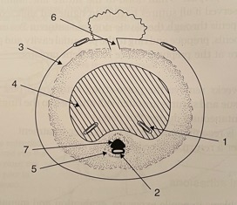
LESIONS GENITALES DU TAUREAU
PENIS
HEMATOME = « FRACTURE DU PENIS »
AFFECTION LA PLUS FREQUENTE
ACCIDENT LORS DE LA SAILLIE => JEUNES >>> VIEUX
FACE DORSALE DU PENIS DISTAL AU « S » PENIEN
GONFLEMENT CRANIALEMENT AU SCROTUM
PARAPHIMOSIS
CONSEQUENCE SUR LA MICTION

Slide 38
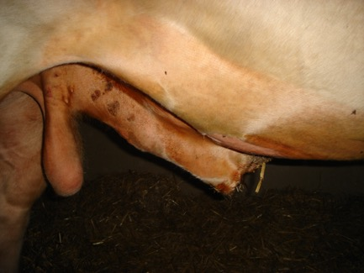
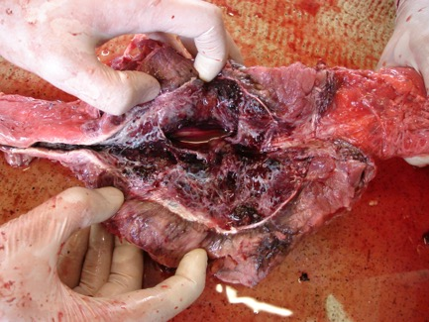
LESIONS GENITALES DU TAUREAU
PENIS
HEMATOME = « FRACTURE DU PENIS »

Slide 39
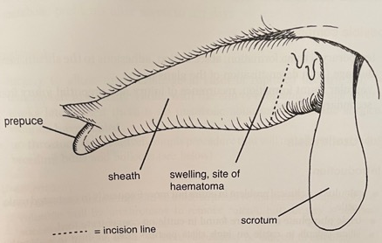
LESIONS GENITALES DU TAUREAU
PENIS
HEMATOME = « FRACTURE DU PENIS »
TRAITEMENT < 15 cm
AINS
HYDROTHERAPIE 3 SEMAINES
> 1 MOIS CONTRÔLE SENSIBILITE DU PENIS
REPOS 6 SEMAINES
TRAITEMENT > 15 cm = CHIRURGICAL SOUS AG
PRONOSTIC RESERVE (75%)
COMPLICATIONS
RECIDIVES
ABCES
ADHERENCES

Slide 40
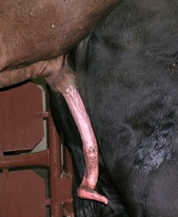
LESIONS GENITALES DU TAUREAU
PENIS
DEFAUT D’ERECTION/D’EXTERIORISATION
EXTERIORISATION < 30 CM SOUS SEDATION
RETRACTEUR DU PENIS TROP COURT
SHUNTS VASCULAIRES
REFORME
DEVIATION DU PENIS
ATTEINTE DU LIGAMENT APICAL
NE PERMET PAS LA SAILLIE NATURELLE
CHIRURGIE COMPLEXE…
PRONOSTIC RESERVE???
HEREDITEE DISCUTEE

Slide 41
LESIONS GENITALES DU TAUREAU
INTRODUCTION
RAPPELS ANATOMIQUES
EXAMEN DU SYSTÈME REPRODUCTEUR
SCROTUM & TESTICULES
la cryptorchidie, les hernies et les atteintes testiculaires
PENIS
la papillomatose, la persistance du frein, l’hématome, le défaut d’érection/extériorisation et la déviation
PREPUCE
l’avulsion, le prolapsus et l’anneau de poils
UROLITHIASES

Slide 42
LESIONS GENITALES DU TAUREAU
PREPUCE
AVULSION DU PREPUCE
PRINCIPALEMENT CHEZ LES TAUREAUX RECOLTES
JONCTION PENIS / PREPUCE
SUTURE vs 2nd INTENTION = 1 an
CONTRÔLE 30 JOURS
REPOS 60 JOURS
PROLAPSUS DU PREPUCE
BOS INDICUS (3%) >>>>> BOS TAURUS
PREDISPOSE AUX LESIONS PENIS
TRAITEMENT CHIRURGICAL
CIRCONCISION = 43%
POSTHIOPLASTIE = 90 %
PRONOSTIC RESERVE

Slide 43
LESIONS GENITALES DU TAUREAU
INTRODUCTION
RAPPELS ANATOMIQUES
EXAMEN DU SYSTÈME REPRODUCTEUR
SCROTUM & TESTICULES
la cryptorchidie, les hernies et les atteintes testiculaires
PENIS
la papillomatose, la persistance du frein, l’hématome, le défaut d’érection/extériorisation et la déviation
PREPUCE
l’avulsion, le prolapsus et l’anneau de poils
UROLITHIASES

Slide 44
LESIONS GENITALES DU TAUREAU
UROLITHIASES
DESEQUILIBRE P/Ca ou EXCES Mg
ACCES A L’EAU
ALIMENTS SANS STRUCTURE
SIGNES CLINIQUES
liés à la pression vésicale : COLIQUES
dilatation abdominale bilatérale = uropéritoine
Insuffisance rénale aiguë et urémie
abattement
FONCTION DE LA LOCALISATION DE L’OBSTRUCTION

Slide 45
LESIONS GENITALES DU TAUREAU
UROLITHIASES

Slide 46
LESIONS GENITALES DU TAUREAU
UROLITHIASES
Rupture urétrale : S Pénien

Slide 47
LESIONS GENITALES DU TAUREAU
UROLITHIASES
Rupture urétrale : S Pénien
DRAINAGE

Slide 48
LESIONS GENITALES DU TAUREAU
UROLITHIASES
Rupture urétrale : S Pénien
URETROSTOMIE PERINEALE BASSE

Slide 49
LESIONS GENITALES DU TAUREAU
UROLITHIASES
Rupture urétrale : S Pénien
URETROSTOMIE PERINEALE BASSE

Slide 50
LESIONS GENITALES DU TAUREAU
UROLITHIASES
Rupture urétrale : S Pénien
URETROSTOMIE PERINEALE BASSE

Slide 51
LESIONS GENITALES DU TAUREAU
UROLITHIASES
URETROSTOMIE PERINEALE BASSE
SOINS POST-OPERATOIRES
GESTION DE LA NECROSE CUTANEE

Slide 52
LESIONS GENITALES DU TAUREAU
UROLITHIASES
URETROSTOMIE PERINEALE BASSE
COMPLICATIONS
NECROSE +++
DEHISCENCE DE PLAIE

Slide 53
LESIONS GENITALES DU TAUREAU
UROLITHIASES
Dilatation urétrale: Valvule ischiale
Urétrostomie périnéale haute

Slide 54
MERCI POUR VOTRE ATTENTION…

